Slide 1



«Школьное инициативное бюджетирование»
«ИНЖЕНЕРНЫЙ КЛАСС»
Муниципальное бюджетное общеобразовательное учреждение
«Табачновская средняя общеобразовательная школа
имени Николая Григорьевича Сотника»
Муниципального образования
Бахчисарайский район Республики Крым
Участники проекта: учащиеся 8, 9, 10, 11 классов
Лобанов Владимир, Черемных Виталина, Шорин Илья, Петрикина Софья, Подоскин Владислав, Никитина Варвара, Ситников Владислав, Шулындин Кирилл, Климова Елизавета.
Notes:
1

Slide 2


Актуальность проекта
Актуальность создания инженерного класса прежде всего связана с потребностями рынка
труда и развитием технологий. Современная экономика требует специалистов, умеющих не
только разбираться в теории, но и применять знания на практике.
Инженерный класс – это обеспечение ранней профессиональной ориентации учащихся,
способствующей формированию у учащихся устойчивого интереса к инженерной
геологоразведочной направленности, приобретению ими углубленных знаний и практических
навыков, необходимых для успешной профессиональной деятельности.
Инженерный класс – это образовательная среда для развития научно-исследовательской
деятельности учащихся, а также популяризация естественнонаучных и инженерных
знаний среди школьников
  Инженерный класс – это углубленные и расширенные программы по учебным
  дисциплинам химия, физика, инженерия, математика, география), которые повысят
  качество подготовки выпускников для поступления в профильные высшие учебные
  заведения.
!
Инженерный класс – это программа элементов инженерного проектирования,
робототехники, программирования и других технических направлений
Инженерный класс – это развитие сотрудничества с инженерными профильными
предприятиями и техническими колледжами, вузами для организации стажировок,
мастер-классов и консультаций

Slide 3
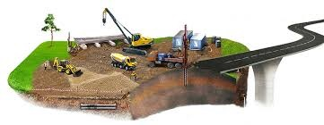

Идея проекта
Цель: Создание образовательной среды направленной на получение инженерных геологоразведочных знаний и применения их на практике.
Задачи проекта:
Получение образования по профилю инженерной геологоразведочной направленности.
Практико-ориентированное обучение для качественной подготовки к освоению будущей профессии по инженерной специальности.
Взаимодействие с ВУЗами и организациями инженерно-технической направленности..
Обучение основам проектирования, моделирования и конструирования.
Обучение и мотивация школьников к научно-исследовательской работе.
Создание углубленной и расширенной программы по STEM-дисциплинам (химия, физика, инженерия, математика, география).
Notes:
Выпускники инженерного класса будут отличаться:
- высоким уровнем естественнонаучной, информационно - математической и технологической подготовки,
мотивацией к непрерывному образованию в области высокотехнологичного производства,
высокой общей культурой
активной гражданской позицией.

Slide 4

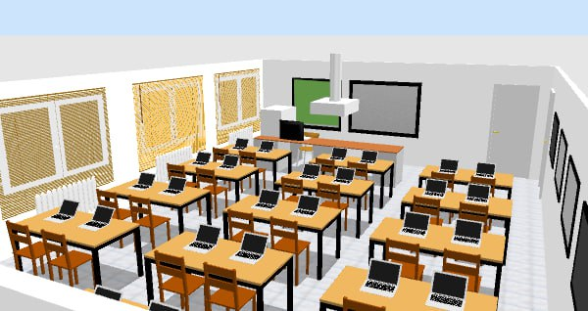
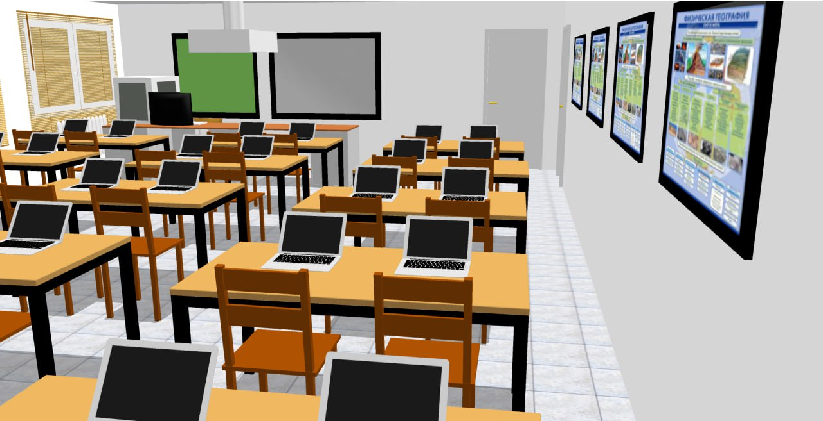
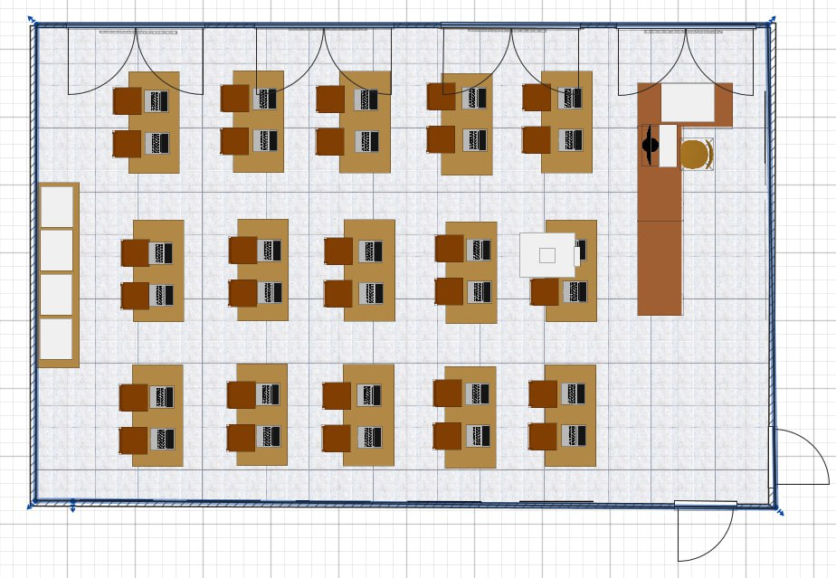
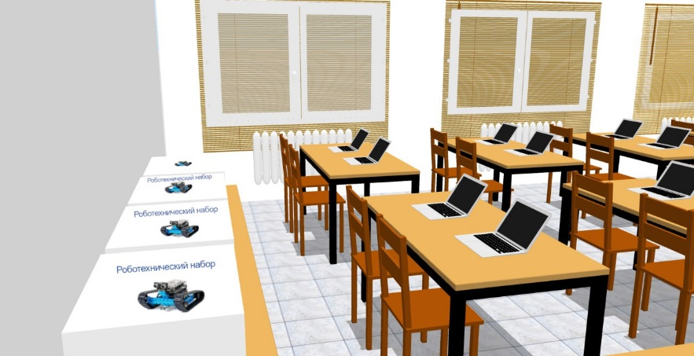
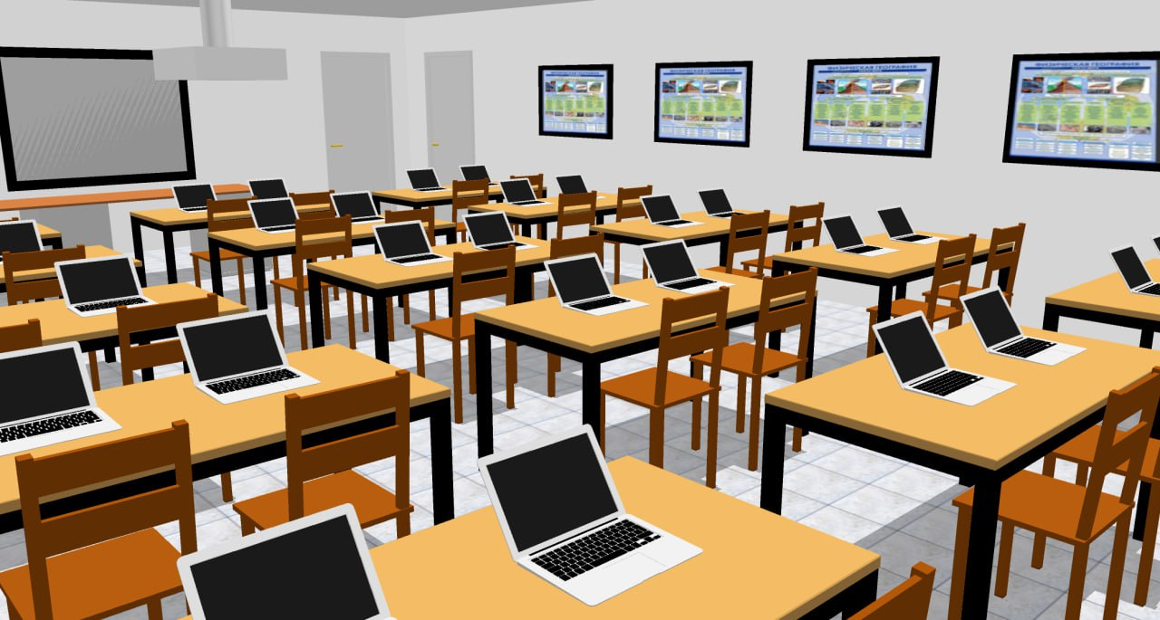
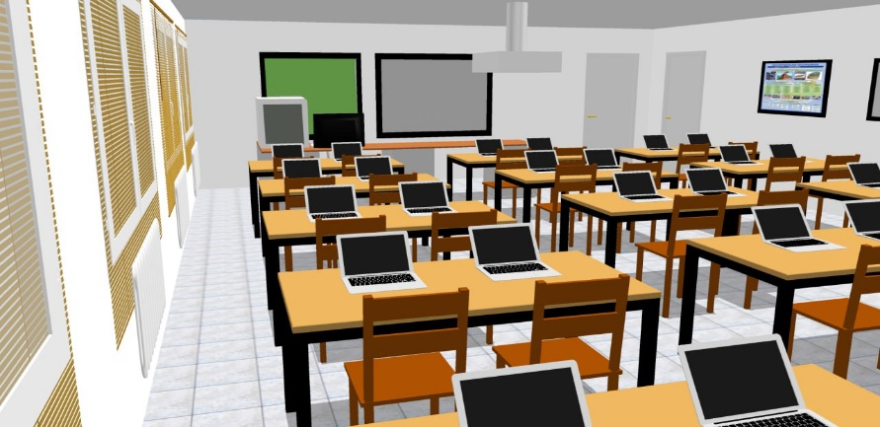
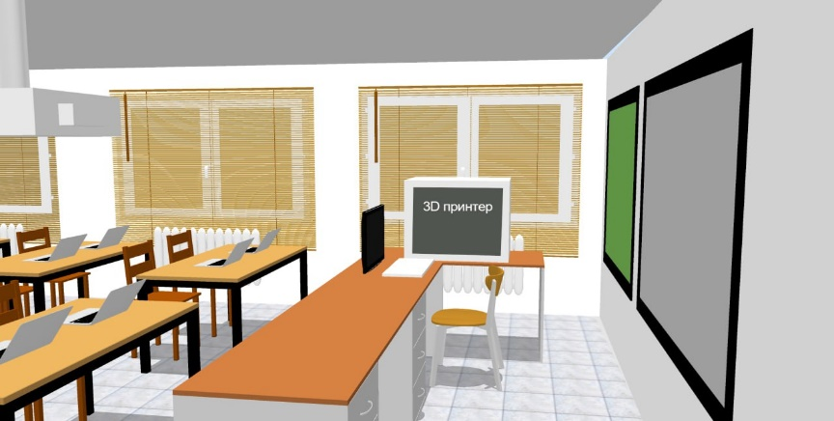
Ожидаемые результаты проекта

Slide 5
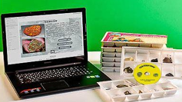
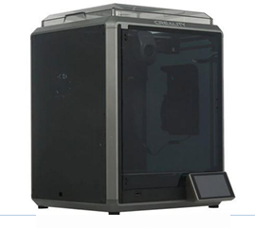
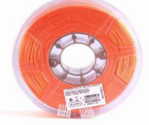
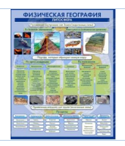


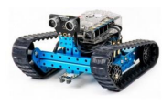
Смета проекта
№ | Показатель | Кол-во | Цена (руб.) | Итоговая цена (руб.)
1. | Коллекция натурально-интерактивная "Полезные ископаемые" | 1 | 18 400,00 | 18 400,00
2. | 3D принтер | 1 | 71 500,00 | 71 500,00
3. | Пластик PLA+ диаметром 1.75 мм (ESUN) Белый , 1000 г | 4 | 3 500,00 | 14 000,00
4. | Пластик PLA+ диаметром 1.75 мм (ESUN) Оранжевый, 1000 г | 3 | 3 500,00 | 10 500,00
5. | Пластик PLA+ диаметром 1.75 мм (ESUN) Голубой, 1000 г | 3 | 3 500,00 | 10 500,00
6. | Пластик PLA+ диаметром 1.75 мм (ESUN) Черный, 1000 г | 4 | 3 750,00 | 15 000,00
7. | Робототехнический набор mBot Ranger Robot Kit (Bluetooth-версия) Стенды демонстрационные | 3 5 | 42 000,00 8 500,00 | 168 000,00 42 500,00
8.
ИТОГО 350 400.00

Slide 6
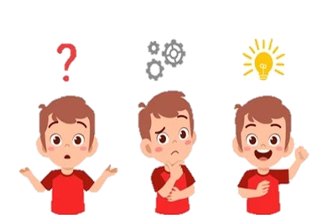
МЫСЛИТЬ
ИНЖЕНЕРНО
Целевая аудитория
Учащиеся школы
Научно-исследовательские центры
Педагогический
коллектив
Выпускники
технических
вузов, колледжей
Родители
Центры
дополнительного
образования
ВУЗы, колледжи
инженерного профиля
Предприятия
региона

